Slide 1
数字信号处理
任课教师：
办公地点：
联系电话：
电子邮箱：

Slide 2
本节内容：
课程介绍
1
先修课程
2
学习要求
3
考试及成绩
4

Slide 3
一、 课程介绍
1、解释两个概念
数字信号处理（DSP：Digital Signal Processing）
①. 电子信息类专业的专业基础课程
②.研究解决 等的理论与方法。
数字信号的表示
数字信号的变换
滤波器设计

Slide 4
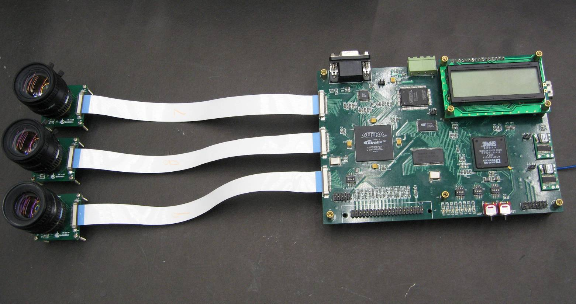
数字信号处理器（DSPs：Digital Signal Processors）
专门用于数字信号处理的超大规模集成电路
超级哈佛结构
硬乘法器
……

Slide 5
2、数字信号处理过程
DSP是整个系统的核心，可完成：
DFT（第3章）
FFT（第4章）
FIR、IIR等滤波器（第5章～第8章）
多抽样、内插、快速卷积、相关等处理（第9、10章）

Slide 6
二、主要先修课程
①. 高等数学、复变函数、概率论等
②. 信号与系统
③. MATLAB
三、学习要求
①.
②.

Slide 7
四、答疑
答疑时间：
答疑地点：
联系方式：
电话：
邮箱：
微信：

Slide 8
五、作业
布置作业：每次课结束
提交时间：
3. 大作业（课外讨论课）

Slide 9
六、考试成绩
1. 考核方式：
2. 成绩比例：
平时
实验
期末考试

Slide 10
七、参考书
1.
2.
3.

